Slide 1
Python Básico
Prof. Pedro Lezama Gonzales pedrolezamagonzales@gmail.com

Slide 2
Presentación Personal
Conocimientos en Lenguajes de Programación y Base de datos

Slide 3
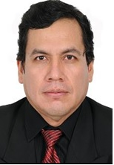
PEDRO MARTIN LEZAMA GONZALES
DR, MENG, Ingeniero de Sistemas, PMP, PMI-ACP, SAMC, SPOC, SMC, SSGB
EXPERIENCIA PROFESIONAL
Experto en BI, proyectos del MEF, PROMSACE, COPEINCA, ABACO, STEFANINI, BANCO DE LA NACION, RENIEC.
Sistemas OLTP. Edelnor, Inca Kola
Mail: pedrolezamagonzales@gmail.com
Mob: 9-45473135

Slide 4
Presentación Sílabo del Curso
Sílabo del Curso

Slide 5
Sesión 1 Instalación y Tipos de datos
Prof. Pedro Lezama Gonzales pedrolezamagonzales@gmail.com

